Slide 1
Min. LNV, Nota Duurzaam Voedsel, juni 2008

Slide 2
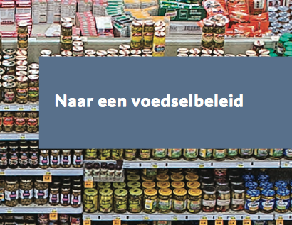
WRR 2 oktober 2014

Slide 3
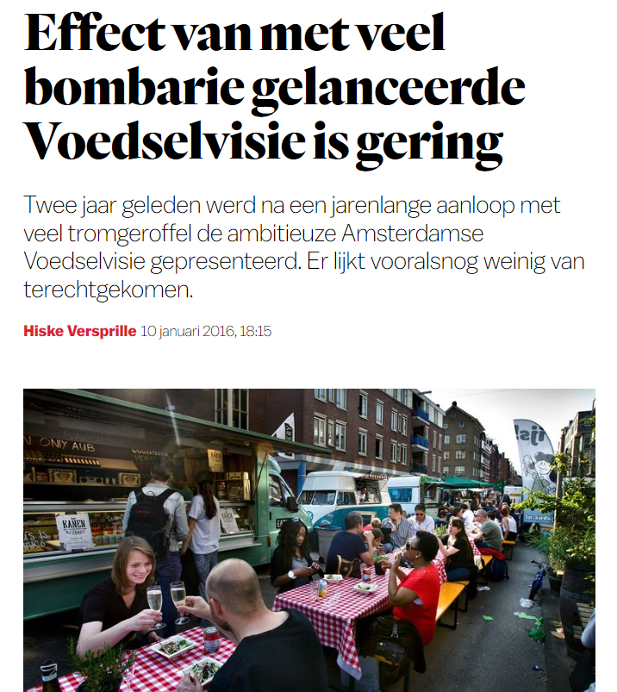
Het Parool 10 januari 2016

Slide 5
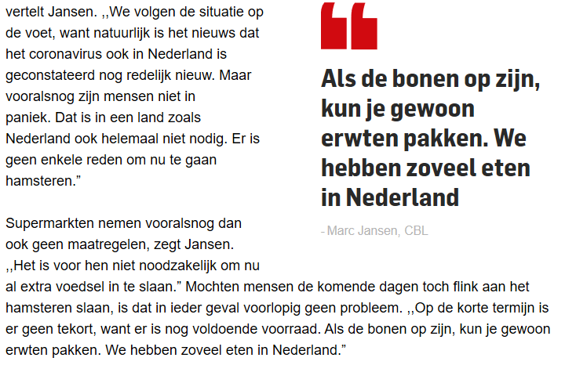
AD 28 februari 2020

Slide 6
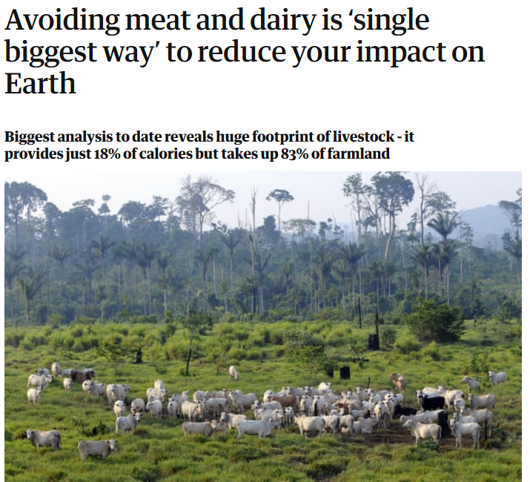
The Guardian 31 mei 2018

Slide 7
Gezond & Duurzaam Voedselsysteem
Een Serieuze Zaak
Jeroen Willemsen
willemsen@foodforimpact.nl
@foodforimpact
Voedselvisie: Food for Thought
Haarlem – 13 maart 2020

Slide 8
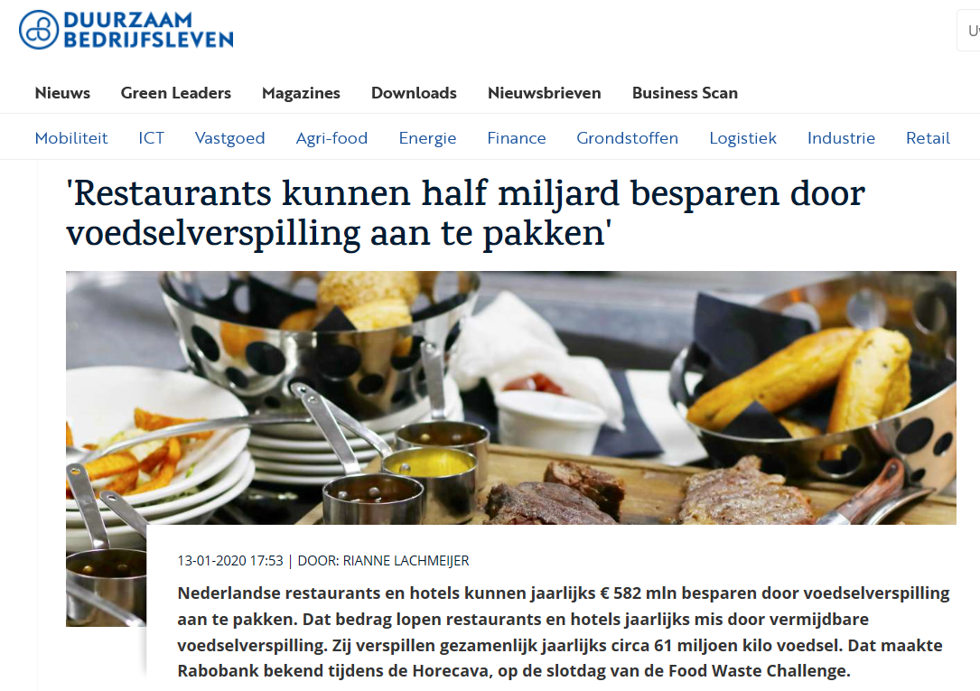

Slide 9
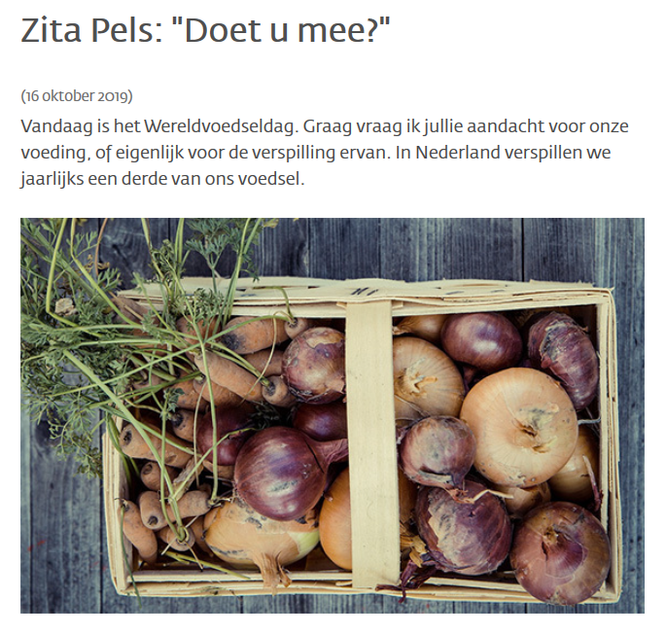
https://www.noord-holland.nl/Actueel/Archief/2019/Oktober_2019/Zita_Pels_Doet_u_mee

Slide 10
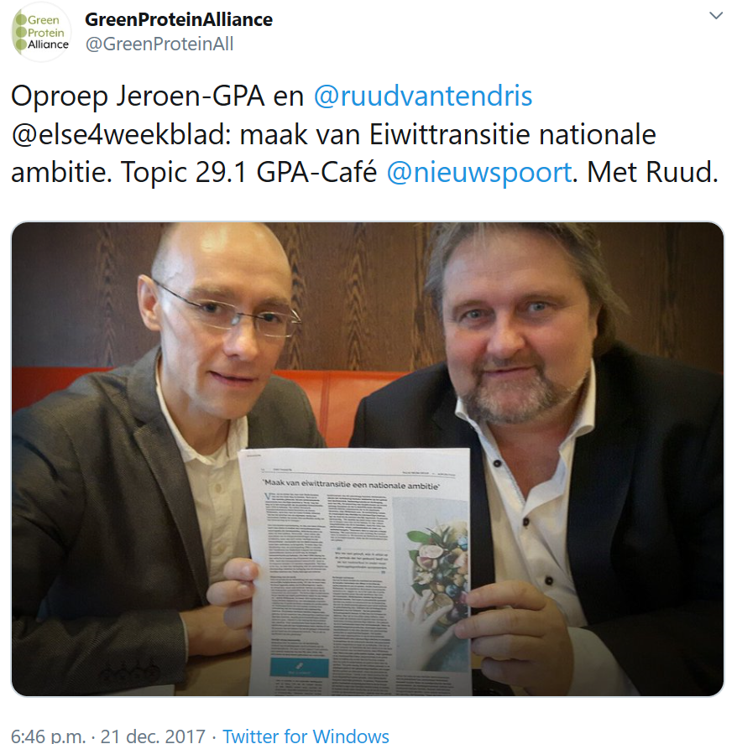

Slide 11
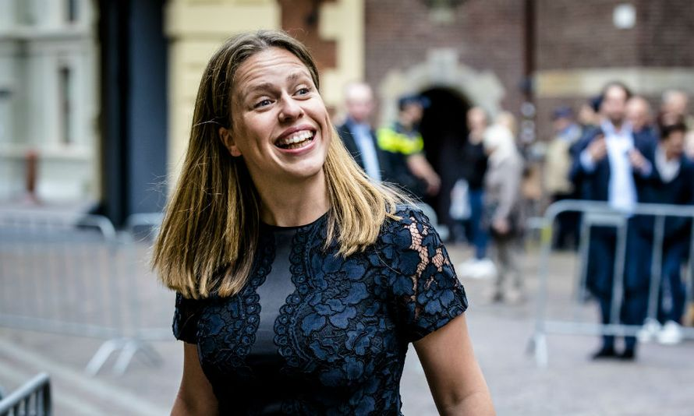

Slide 12
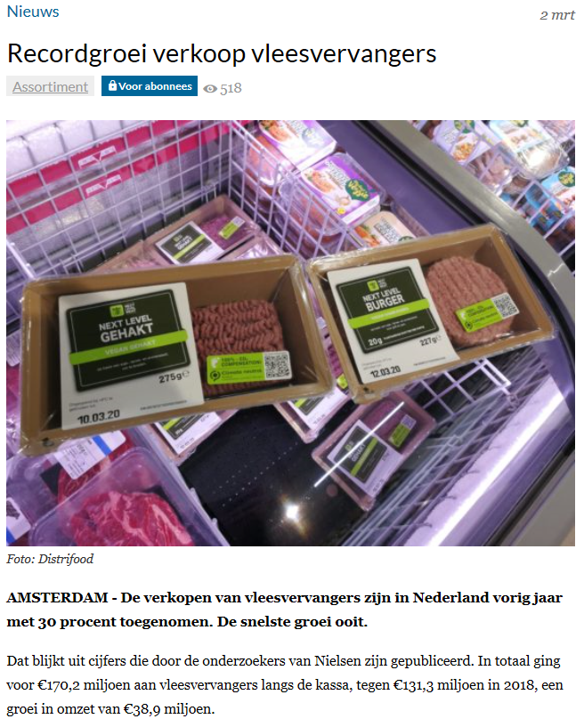
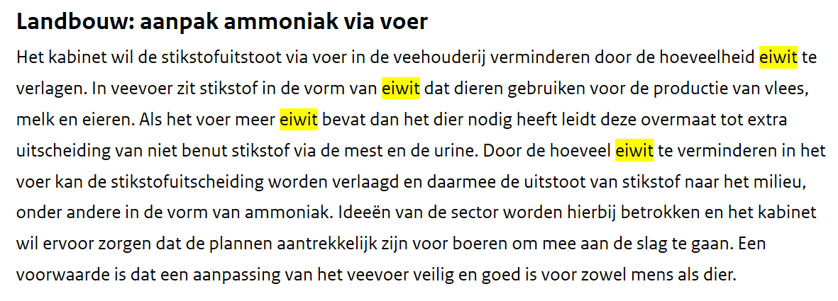

Slide 13
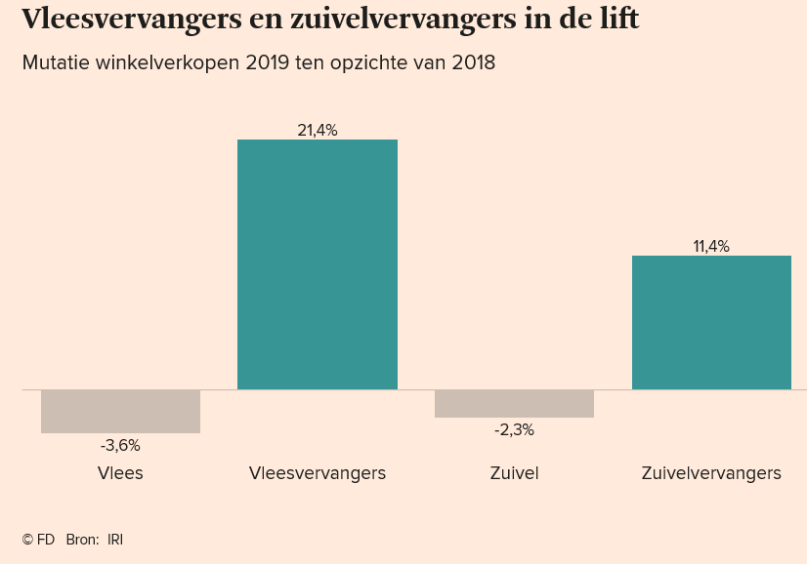

Slide 14
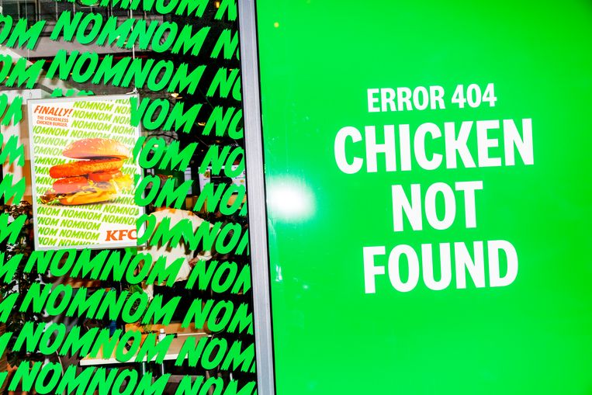
Volkskrant.nl 10 maart 2020

Slide 15
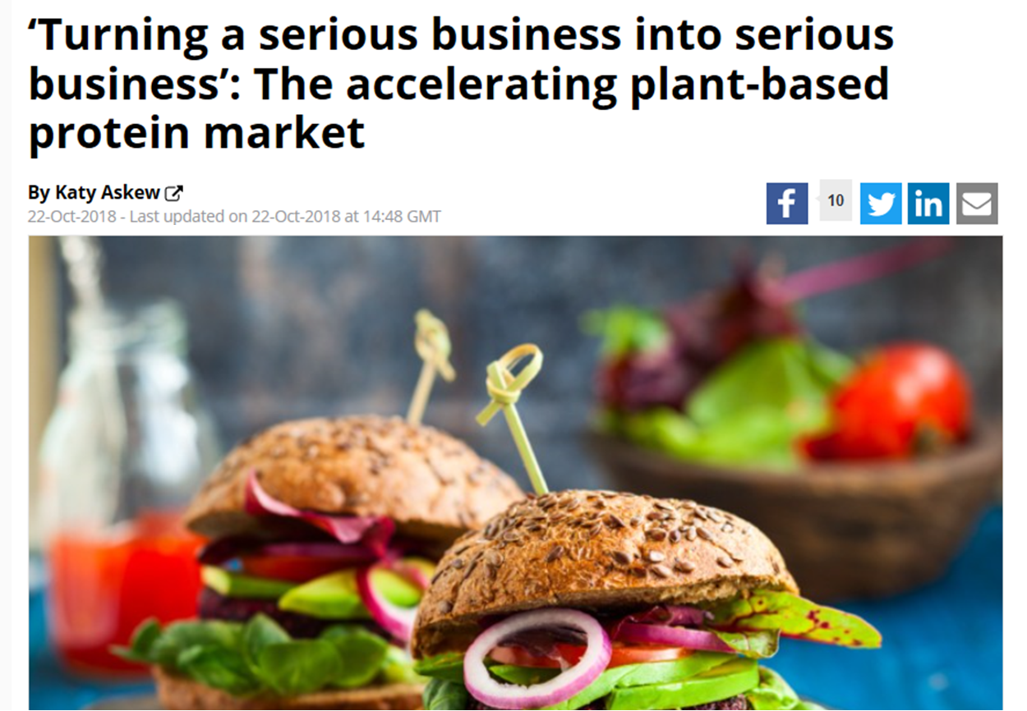
Foodnavigator.com

Slide 16
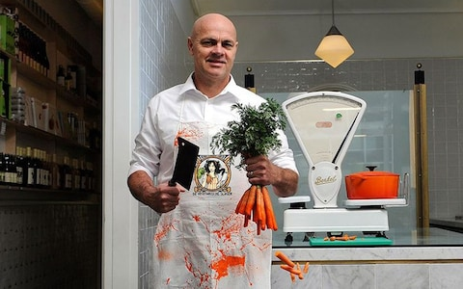
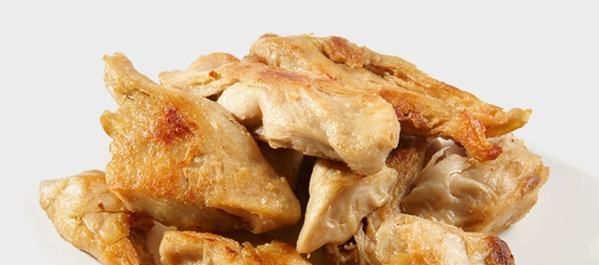
devegetarischeslager.com

Slide 18
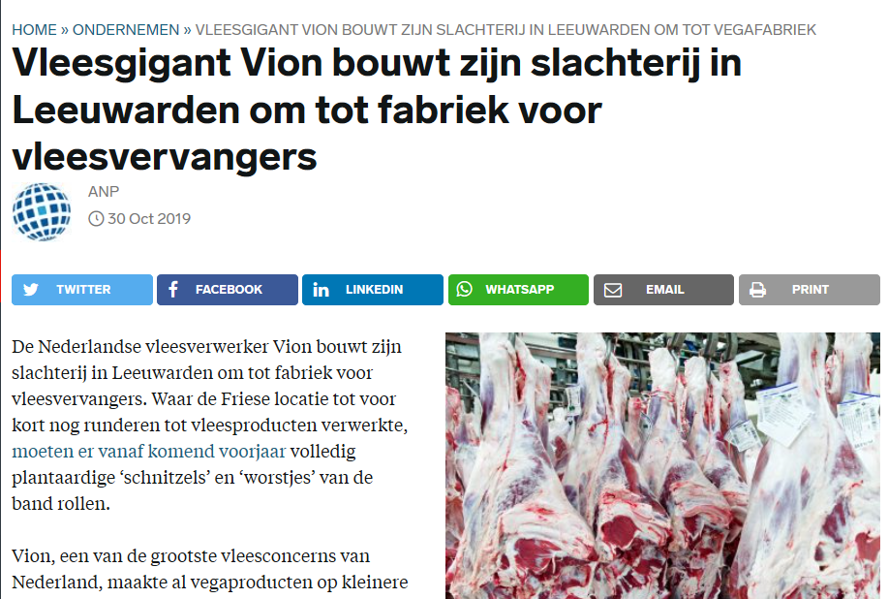
anuga.com

Slide 19
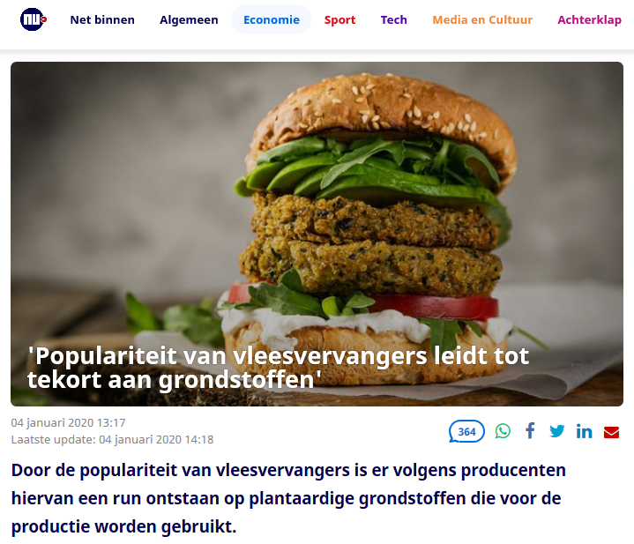

Slide 21
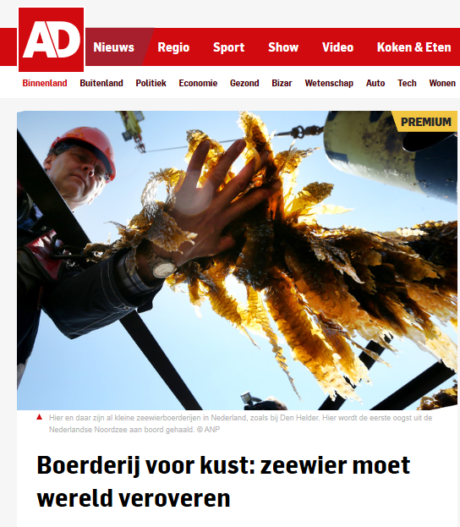
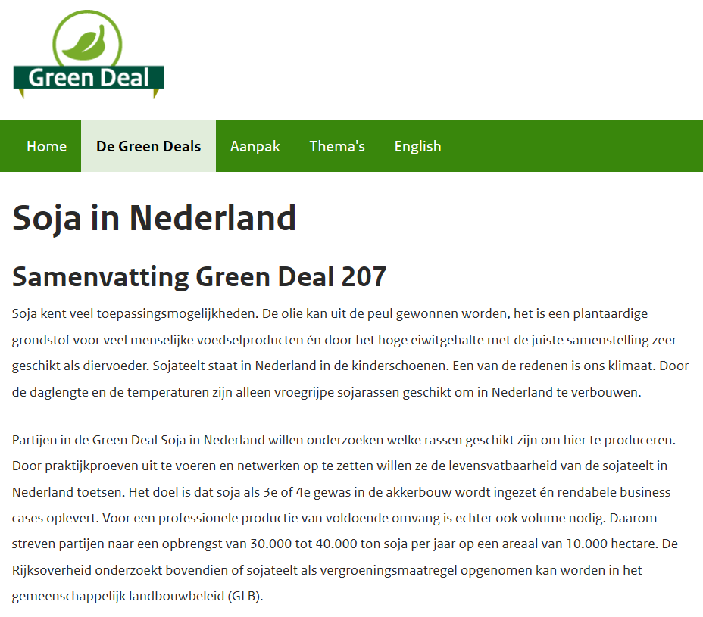

Slide 22
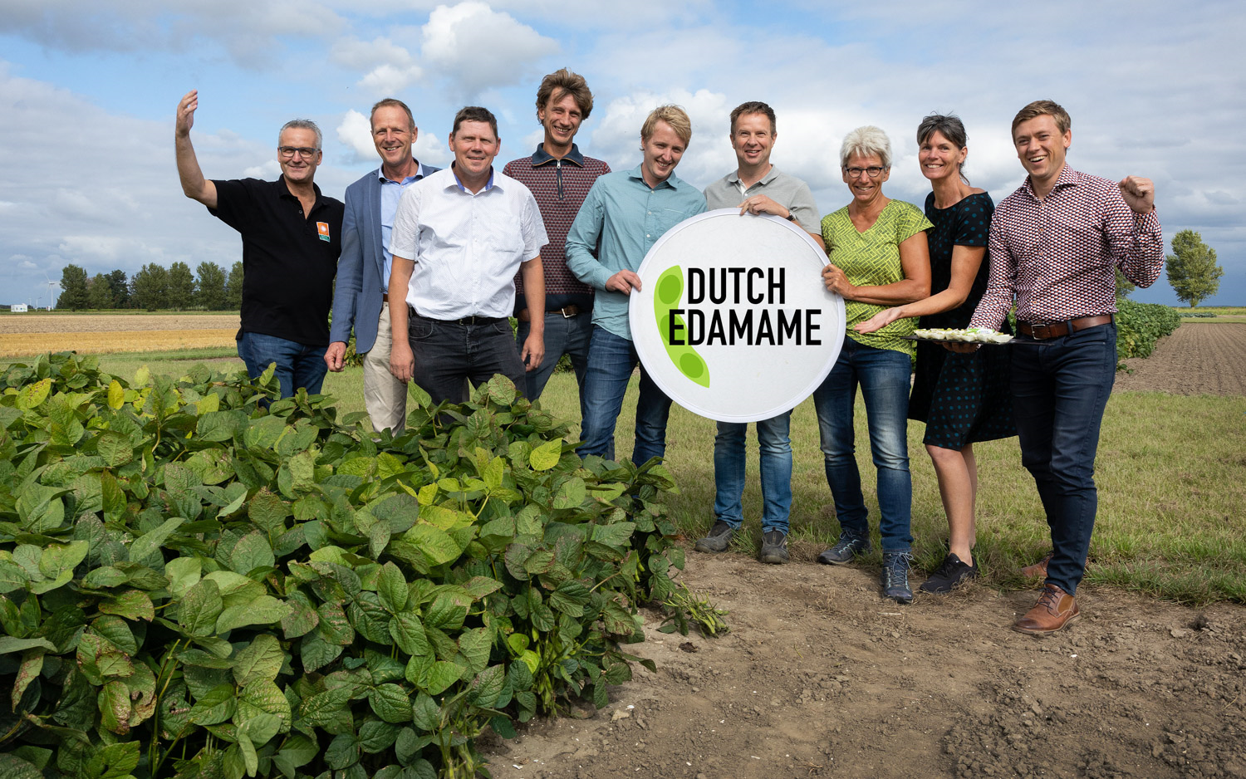
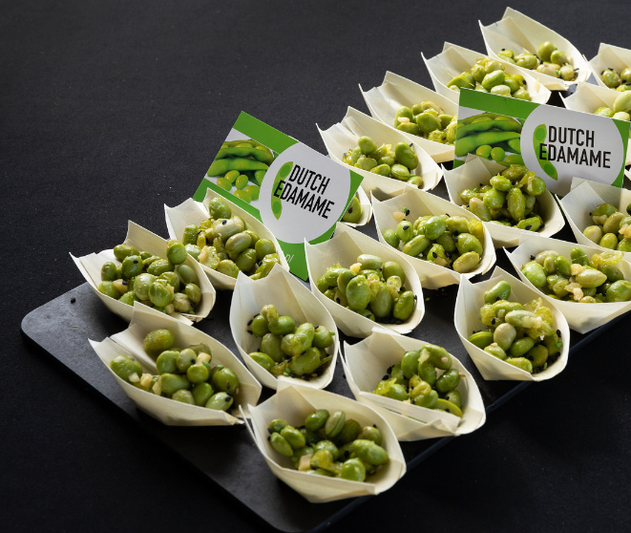
dutchedamame.nl

Slide 23
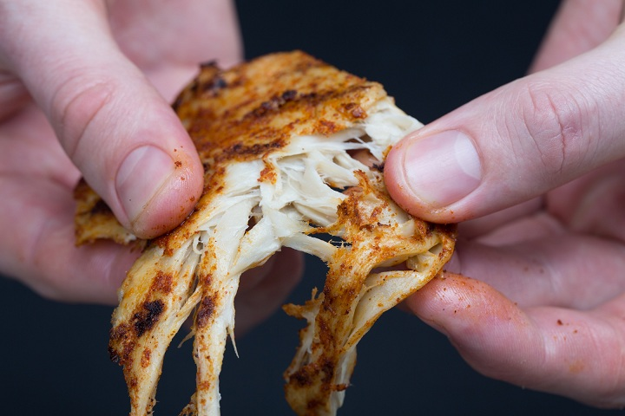

Slide 24
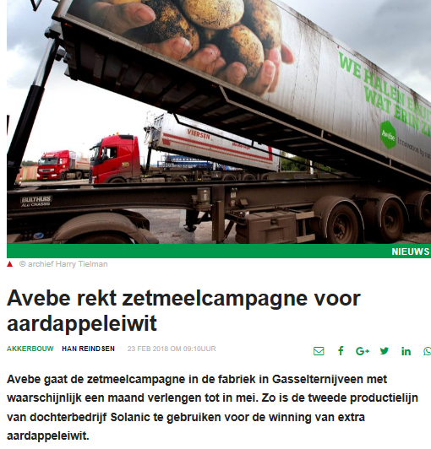
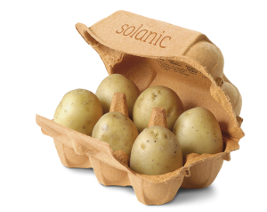

Slide 26
Gezond & Duurzaam Voedselsysteem
Een Serieuze Zaak!
Jeroen Willemsen
willemsen@foodforimpact.nl
@foodforimpact
Voedselvisie: Food for Thought
Haarlem – 13 maart 2020

